Slide 1
Training seminar on
Strengthening technical and organisational aspects of civil society organisations
პროექტი: დაგეგმვა და მართვა
ნანა ბერეკაშვილი
შორენა ლორთქიფანიძე
2014 , ლოპოტა
International Center on Conflict and Negotiation (ICCN) 2014
Notes:
ICCN

Slide 2
რა უნდა დავგეგმოთ?
• იდეა იმის შესახებ, თუ საით გვინა რომ წახვიდეთ (ხედვა და მიზანი)
• ნათელი სურათი იმაზე, თუ სად ვართ ახლა (კონტექსტ ანალიზი)
• იდეა იმის შესახებ, თუ როგორ და რა უნდა შეიცვალოს (სტრატეგია და აქტივობები)
International Center on Conflict and Negotiation (ICCN) 2014

Slide 3
ნაბიჯები
არსებული ვითარება
პრობლემა და ხედვა
მიზნების და ამოცანების ჩამოყალიბება
მიზნების ორგანიზება
სტრატეგიის შერჩევა
ინდიკატორები- როგორ და რატომ

Slide 4
რა დაგვჭირდება ამ პროცესში?
მკაფიოდ ჩამოყალიბებული იდეები
მოქნილობა
სხვადასხვა პერსპექტივები
მოძრაობა მაკრო დონიდან მიკრო დონეზე და პირიქით
LFA მიდგომასთან მიმართება
რა არის LFA?
დაგეგმვის ინსტრუმენტი, რომელიც გვეხმარება შევინარჩუნოთ სწორი გეზი
გვეხმარება ვიყოთ ფოკუსირებულები და შევამოწმოთ ჩვენი დაშვებები

Slide 5
არსებული სიტუაცია
თავდაპირველად უნდა აღიწეროს და გაანალიზდეს არსებული სიტუაცია და ის, თუ რისი შეცვლა გვსურს და როგორ.
შევეცადოთ დავრჩეთ ჩვენი აუდიტორიის (ბენეფიციარების, სამიზნე ჯგუფების)პრობლემების არეალში;
რეალობა რთულია და უმჯობესია არ შევეხოთ იმას, რასაც ვერ შევცვლით;
სიტუაციის აღწერა და ანალიზის პროცესი გავხადოთ მაქსიმალურად მონაწილეობითი.
რეკომენდირებული მეთოდი:
SWOT ანალიზი
შიდა გარე
ძლიერ მხარე (stength) | შესაძლებლობები (oppotrunities)
სუსტი მხარე (weaknesses) | საფრთხეები (threats)
International Center on Conflict and Negotiation (ICCN) 2014

Slide 6
რისკები ამ ეტაპზე:
ზედმეტი დავიწროვება - წინა გამოცდილების ან წინაგანწყობების გავლენით
ზედმეტი გაფართოვება - ფოკუსის დაკარგვა და იმ არეალიდან, სადაც მუშაობა შეგვიძლია ძალიან გარეთ გასვლა. (გლობალურ მოვლენებზე და მოთამაშეებზე გადაბრალება და უძლურებს შეგრძნება)
შეკითხვები შემდგომი ნაბიჯების წინ?
ყველა ჩართულმა მხარემ მიიღო მონწილეობა?
დააჯგუფეთ საკითხები ძლიერ და სუსტ მხარეებად?
გააფორმეთ ეს შინაარსები დოკუმენტებად?
International Center on Conflict and Negotiation (ICCN) 2014

Slide 7
იზეიმე წარუმატებლობა!
International Center on Conflict and Negotiation (ICCN) 2014

Slide 8
პრობლემა და ხედვა
იმისთვის, რომ ჩამოაყალიბოთ პრობლემა, უნდა გქონდეთ იდეა იმაზე, თუ როგორი უნდა იყოს იდეალური ვითარება - ანუ ხედვა
თქვით, რა არ მოგწონთ არსებულ ვითარებაში?
თქვით, როგორი გინდათ რომ ეს ვითარება იყოს?
International Center on Conflict and Negotiation (ICCN) 2014

Slide 9
ხედვა
განსხვავება არსებულ სიტუაციასა და ჩვენ ხედვას შორის არის ჩვენი მამოძრავებელი ძალა - ის რაც შესაცვლელია!
არსებული სიტუაცია
International Center on Conflict and Negotiation (ICCN) 2014

Slide 10
ფრთხილად - წინ ხიფათია!
• თუ განსხვავება ძალიან მცირეა:
• თუ განსხვავება ძალიან დიდია:
აქვს ამას აზრი?
ზედმეტად ამბიციურები ხომ არ ვართ?
International Center on Conflict and Negotiation (ICCN) 2014

Slide 11
ხედვა
ჩვენი პროექტი
არსებული სიტუაცია
International Center on Conflict and Negotiation (ICCN) 2014

Slide 12
ვმუშაობთ ამ ლოგიკით
აქტივობები
ინდიკატორები
მიზნები/ამოცანები
პრობლემა
პრ,ჯბკჯკჯბ
© Berg AB 2014
International Center on Conflict and Negotiation (ICCN) 2014

Slide 13
პრობლემა
პრობლემა უნდა ჩამოყალიბდეს, როგორც უარყოფითი ვითარება
(და არ უნდა შეიცავდეს გადაწყვეტის გზებს)
International Center on Conflict and Negotiation (ICCN) 2014

Slide 14
პრობლემა არის...
... რომ ჩვენ არ გვაქვს ავტომანქანა ორგანიზაციაში
... რომ ჩვენ ვერ ვატარებთ ტრენინგებს სოფლებში
International Center on Conflict and Negotiation (ICCN) 2014

Slide 15
პრობლემა არის ის, რომ ....
.. .ჩვენი კანონი არ არის საკმარისად კარგი, რომ დაიცვას ქალთა მონაწილეობის უფლება
...ქალები არ არიან წარმოდგენილნი გადაწყვეტილების მიმღებ პოზიციებზე
International Center on Conflict and Negotiation (ICCN) 2014

Slide 16
ჯგუფში სამუშაო
რა პრობლემას ეხებით?
დარწმუნდით, რომ პრობლემა არ შეიცავს გადაწყვეტის გზებს!
ჩამოწერეთ სად ხედავთ პრობლემებს. დაეხმარეთ ერთმანეთ კითხვით ”რატომ ?
ზედმეტად ბევრი საკითხი ხომ არ წამოიჭრა?
გამოკვეთეთ პრიორიტეტები
მოძებნეთ მიმართებები:თქვენ აღმოაჩენთ, რომ პრობლემა ა.პრობლემა ბ.-ს შედეგია და ა.შ., ამიტომ ბ-ს გადაწყვეტით გაქრება ა-ც
არ დაანებოთ თავი, სნამ არ იქნებით ბოლომდე კმაყოფილნი
International Center on Conflict and Negotiation (ICCN) 2014

Slide 17
რისკები
ჯგუფი ვერ გამოცხრილავს სხვადასხვა პრობლემურ არეეებს და შედეგად მივიღებთ არარეალისტურ გეგმას. ამტომ ჰკითხეთ ერთმანეთს:
1. გვაქვს თუ არა საკმარისი გავლენა ამ პრობლემასთან მიმართებაში?
2. გვაქვთს თუ არა საკმარისი რესურსები რომ გავუმკლავდეთ ამ პრობლემას?
მეორე რისკი ისაა, რომ პრობლემათა პრიორეტიზაციის დროს ჩვენ შეიძლება დავკარგით მონაწილეები. ხშირად პრობლემებზე დისკუსიისას ჯობნის კარგი მოსაუბრე ან სტრუქტურული ძალაუფლების მქონე.
რითი შეიძლება ამ რისკის თავიდან აცილება?

Slide 18
International Center on Conflict and Negotiation (ICCN) 2014

Slide 19
პრობლემათა ხე
შედეგი | შედეგი | შედეგი
A | B | C
 | პრობლემა
ის იწვევს...
საიდან იღებს ის სათავეს | მიზეზი1 |  | მიზეზი 2 |  | მიზეზი 3 |  | მიზეზი 4
 |  |  |  |  |  | I-1^
 |  | მიზეზი 1.ა
▼ |  | მიზეზი 1ბ
International Center on Conflict and Negotiation (ICCN) 2014

Slide 20
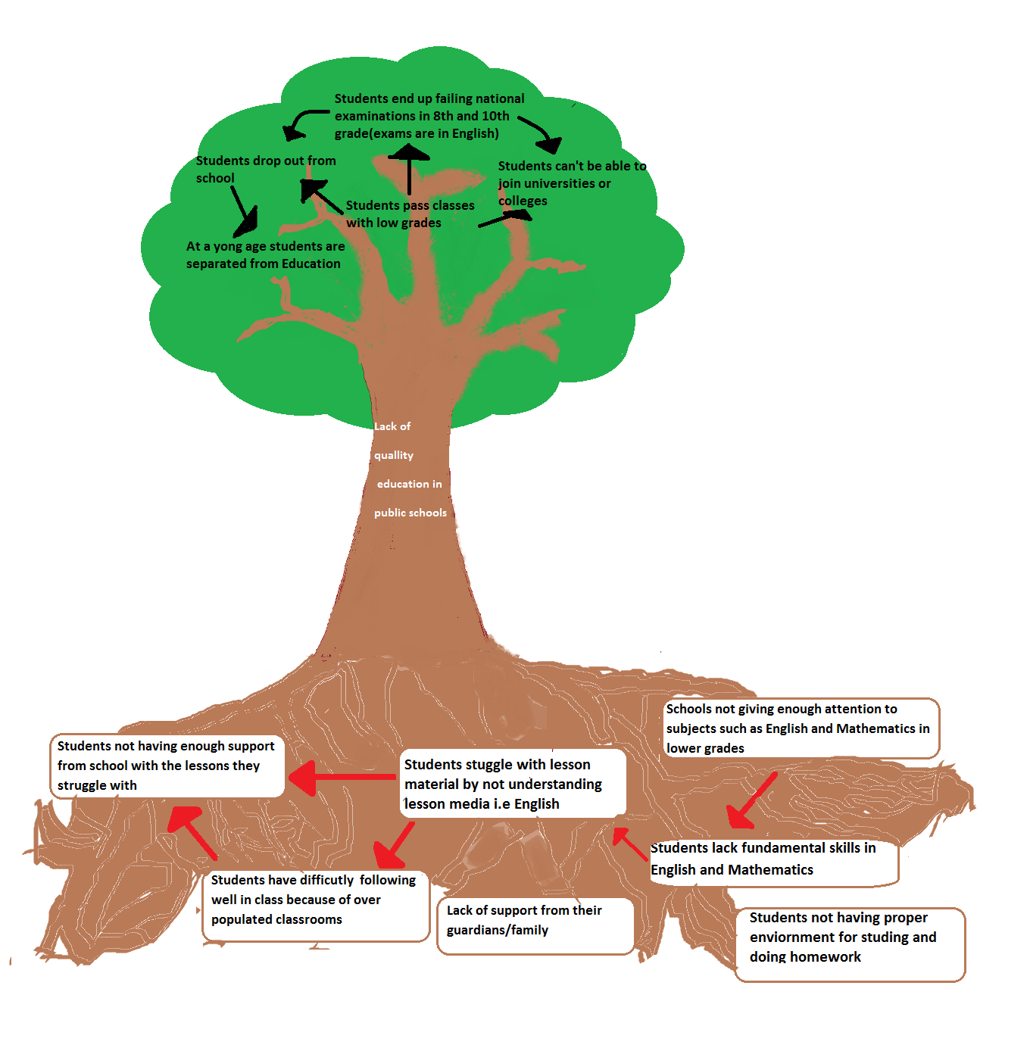

Slide 21
შემდეგი ნაბიჯის წინ დარწმუნდით, რომ:
ყველა დაინტერესებულმა პირმა გამოთქვა აზრი იმასთან დაკავშირებით თუ რა უნდა შეიცვალოს?
ყველა პრობლემა სათანადოდაა ფორმულირებული?
დაჯგყფდა პრობლემები პრობლემათა ”ოჯახებად” და ჩანს მათ შორის მიმართებები?
ყველამ მიიღო მონაწილეობა პრიორიტეტების გამოყოფაში?
დაფიქსირდა ამ ეტაპის შედეგები (მაგ. გადაუღეთ სურათი ”პრობლემათა ხეს”)
International Center on Conflict and Negotiation (ICCN) 2014

Slide 22
მიზნები ს/ამოცანების ჩამოყალიბება
ვაქციოთ პრობლემები მიზნებად
თუ პრობლემები კარგად ჩამოვაყალიბეთ, მიზნების ჩამოყალიბება ფაქტობრივად შესრულებულია, რადგან:
ისინი უბრალოდ ერთმანეთის საპირისპირო, სარკული ასახვაა. ისინი ერთ თვალიდახამხამებაში იწერება!
მიზანი ყოველთვის განისაზღვრება პოზიტიურ ტერმინებში. მიზანი აღწერს იმას, თუ რა გვინდა ვიხილოთ, როცა დვასრულებთ ჩვენს პროექტს
პრობლემა | მიზანი
ჩვენ არ შეგვიძლია ტრენინგები სოფლად ჩავატაროთ | ჩვენ შეგვიძლია ტრენინგები სოფლად ჩავატაროთ
მოქალაქეებს ვერ სარგებლობენ თავიანთი მოქალაქეობრივი უფლებებით | მოქალაქეები სარგებლობენ თავიანთი მოქალაქეობრივი უფლებებით
”მე არ მოვისვენებ, სანამ....”

Slide 23
მიზნების ჩამოყალიბება
”აკრძალული სიტყვები”
არასწორი | სწორი
მიზნობრივი ჯგუფის ქალების გაძლიერება | მიზნობრივი ჯგუფის ქალები არიან გაძლიერებულნი
ახალგაზრდათა ჯგუფების უნარების განვითარება | ახალგაზრდათა ჯგუფის უნარები განვითარებულია
მოქალაქეთადემოკრატიული ცნობიერების ამაღლება | მოქალაქეთადემოკრატიული ცნობიერება ამაღლებულია

Slide 24
ვართ თუ არა რეალისტურები?
ხშირად იმ ორგანიზაციათა პრობლემა, რომლებიც ვერასდროს აღწევენ მიზნებს არა ცუდი განხორციელება, არამედ რეალისტური და მიღწევადი მიზების დასახვის უნარის ნაკლებობაა!
დონორების მხრიდან წახალისება
თვითშეფასების დაქვეითება
რჩევა: დაუსვით ერთმანეთ შეკითხვა დაგეგმვის პროცესში, ჩვენ შეგვიძლია კი ამ მიზნის მიღწევა, რა გვაძლევს ამის საფუძველს?
რეალისტურობის თვალსაზრისით მიაქციეთ ყურადღება:
დროს,
თქვენს ხელთ არსებულ რესურსებს,
ადრე, ხომ გიკეთებიათ მსგავსი რამ.
რისკები
პრობლემები არ იყო სათანადოდ ჩამოყალიბებული და ამიტომ არ გამოდის მათი წარმდგენა მიზნების სახით. დაბრუნდით პრობლემებთან!
თქვენი მიზნები აქტივობებს დაემსგავსა!
დაიწყეთ მიზნების ზედმეტად გართულება (”შეუძლებელია ასე იოლი ყოფილიყო!”

Slide 25
მიზნების ორგანიზება
ახლა თუ მოგვიანებით?
ლოგიკური ჩარჩოს მიდგომა გვთავაზობს დავაჯგუფოდ მიზნები იმის მიხედვით, თუ როდის მოველით რომ ისინი შესრულდება. ამიტომ ისინი დახარისხდება : მოკლევადიან , საშუალოვადიან ან გრძელვადიან ამოცანებად
სხვადასხვა ტიპის მიზნებისთვის განსხვავებული სახელი არსებობს. LFA ტერმინოლოგია შემდეგნაირია:
Time perspective | ლოგიკური ჩარჩიოLFA
> 20 წელი | Vision ხედვა
5-10 წელი | Development objective განვითარების მიზანი
3-5 წელი | Programme objective პროგრამული მიზანი
1-3 წელი | Project objective პროექტის მიზანი
1-12 თვე | Specific objective სპეციფიკური ამოცანა
….. | ’output’ Activities აქტივობები

Slide 26
მიზნების ორგანიზება
მიზნების ორგანიზების ლოგიკა იმაშია, რომ დაბალი დონის მიზნები ხელს უწყობენ შემდეგი დონის მიზნების შესრულებას. ეს ნიშნავს, რომ თუ პროექტის მიზნები შესრულდაგანვითარების მიზნებიც მიიღწევა.
მოკლევადიანი მიღწეული მიზნები საშუალოვადიან მიზნების შესრულებას ეხმარება, ხოლო ეს თავის მხრივ გრძელვადიან მიზნების შესრულების პირობაა.
რისკები:
ჩვენ ვიწყებთ ჩვენი ნამუშევრის განხილვას, როგორც რაღც სტატიკურისა, რადგან ის უკვე ცხრილში და სქემაშია მოხვედრილი. გახსოვდეთ, ჩვენ ძალიან რთულ საკითხებს და პროცესებს ვეხებით, და შეიძლება მოგვიხდეს ჩვენი გეგმის გადახედვა!
დაგეგმვა ფაქტობრივად კარგი ”გამოცნობაა”. ამიტომ მოსალოდნელი იქნება მისი შეცვლა და ადაპტირება!
შემდეგი ნაბიჯის წინ:
წაიკითხეთ ქვემოდან ზემოთ. არის თუ არა დამაჯარებელი ლოგიკა მიზანთა იერარქიაში?
გაიხსენეთ ძირითადი გამომწვევი პრობლემა - თქვენი მიზნები კვლავ რელევანტური გეჩვენებათ?

Slide 27
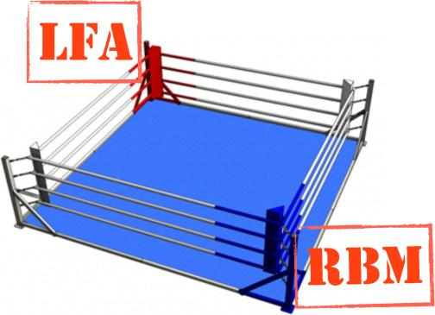
დიდი შეჯიბრი
International Center on Conflict and Negotiation (ICCN) 2014

Slide 28
მიზნების ხე
ხედვა
განვითრების მიზანი
პრორამის/პროექტის მიზანი
სპეციფიკური ამოცანა 1 | სპეციფიკური ამოცანა2 | სპეციფიკური ამოცანა 3
Obj. 1 | Obj. 2 | Obj. 3
|აქტივობა 1.1. | აქტივობა 1.2.a | |a | |აქტივობა 2.1. | |a | |აქტივობა 3.1. | |a | |a | |a
International Center on Conflict and Negotiation (ICCN) 2014

Slide 29
ლოგიკურ ჩარჩოს მიდგომისა LFA
და შედეგებზე დაფუძნებულ მენეჯმენტის RBM
შედარებითი ცხრილი
Time | LFA | RBM
perspective
> 20 ar | Vision | Vision
5-10 ar | Development | Impact
 | objective
3-5 ar | Programme | Lona term
 | objective | outcome
1-3 ar | Project | Mid term
 | objective | outcome
1-12 manader | Specific | Short term
 | objective | outcome
 | ’output’ | Output
 | Activities | Activities/Input
International Center on Conflict and Negotiation (ICCN) 2014

Slide 30
The Objective Tree lying down
A
A
A
A
A
A
A
A
A
A
Specific
Obj. 3
Specific
Obj. 2 | Project/
 | Programme
Specific | Obj. A
Obj. 1
Specific
Obj. 4
Dev.
objective
Vision
International Center on Conflict and Negotiation (ICCN) 2014

Slide 31
International Center on Conflict and Negotiation (ICCN) 2014

Slide 32
ამოცანები უნდა იყოს SMARTER
• Specific - სპეციფიკური
• Measurable (PME&R)- გაზომვადი
• Accepted - მიღებული
• Relevant - შესატყვისი
• Time bound -დროში გაწერილი
• Emotionally attractive - ემოციურად მიმაზიდველი
• Realistic- რეალისტური
International Center on Conflict and Negotiation (ICCN) 2014

Slide 33
მცირე ჯგუფებში სამუშაო
• ჩამოაყალიბეთ 3 სპეციფიკური ამოცანა
• დარწმუნდით, რომ მკაფიოდ ებმის თქვენი პროექტის მიზანს.
• შეამოწმეთ SMARTER-ით
• წარმოადგინეთ
თითოეულ სპეციფიკურ ამოცანას შეურჩიეთ აქტივობები (2-3)
International Center on Conflict and Negotiation (ICCN) 2014

Slide 34
სტრატეგიის შერჩევა
”მითხარი, როგორ შეცვლიდი სამყაროს და მე გეტყვი ვინ ხარ შენ”
ამ მომენტისთვს ჩვენ უკვე მზად ვართ მთელი მოქმედებათა გეგმა (პროექტი) გავწეროთ . შეგვიძლია შევარჩიოთ ძირითადი სტრატეგია ჩვენი მიზნების მისაღწევად. აქედან კი ძალიან ადვილია შესატყვისი აქტივობების და მათი თანმიმდევრობის გაწერა.
სტრატეგიის არჩევისას რამდენიმე რამ უნდა გავითვალისწინოთ:
რა არის ჩვენი ორგანიზაციის ფუნდამეტური ღირებულებები და რომელ სტრატეგიას გვკარნახობენ ისინი?
სად გვქონდა წარმატებები? რა სტრატეგიებით მიიღწეოდა ისინი?
რა იყო ჩვენი უახლესი წარუმატებლობა? რა ვისწავლეთ იქიდან?
რა გამოგვდის კარგად? რაში ვართ ძლიერები (ოღონ ვიყოთ რელევენტურები)
მსგავსი ინიციატივა ხომ არ ხორციელდება ჩვენს არეალში? ეძებეთ კოორდინაცია და სინერგია. მოერიდეთ გადაფარვებს. ამით იზარალებენ ისინი, ვისთვისაც ვმუშაობთ!

Slide 35
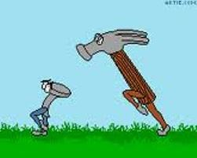
თუ ჩაქუჩი შენი ერთადერთი იარღია, ყველაფერი ლურსმნად გეჩვენება

Slide 36
დისკუსია:
რა ღირებულებები აქვს თქვენს ორგანოზაციას, ჯგუფს?
შეგიძლიათ თუ არა ამ ღირებულებების გამოყენება დაგეგმილ აქტივობაში?

Slide 37
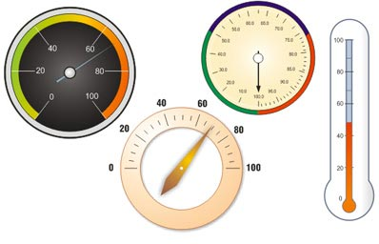
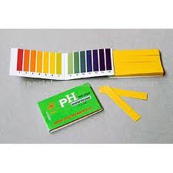
ინდიკატორი და მისი ბუნება
• ის არის საზომი
• ის ზომავს მნიშვნელოვან ნაწილს იმ ცვლილებისა რომელიც გვსურს რომ მოხდეს
.
• მას პირდაპირი კავშირი აქვს ამოცანებთან
• ის მიუთითებს ამოცანაზე.
International Center on Conflict and Negotiation (ICCN) 2014

Slide 38
რა კრიტერიუმებს უნდა აკმაყოფილებდნენ ინდიკატორები
რაც შეიძლება ცოტა
არ უნდა გადაფარონ ერთმანეთი
ფოკუსირებული მნიშვნელოვან და დიდ ამოცანაზე
ფაქტობრივი, მშრალი, მტკიცე.
არ უნდა იყოს ისეთი, რომლის შესახებაც ვერ მოვიპოვებთ ინფორმაციას.

Slide 39
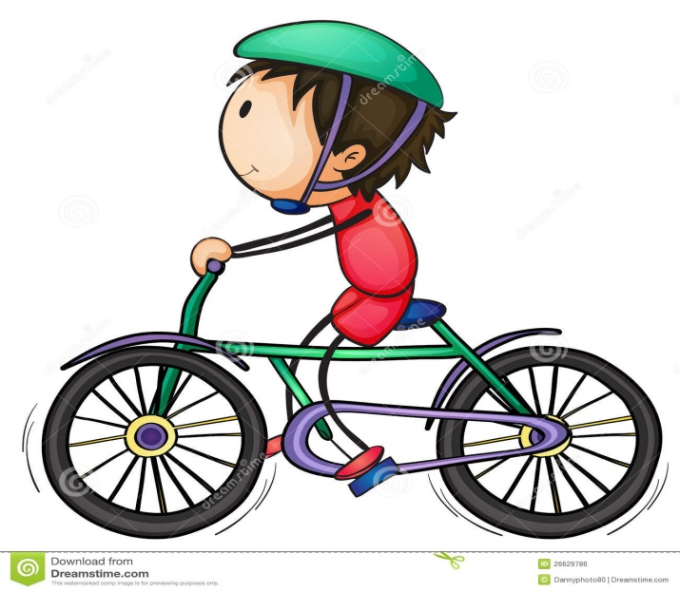
როგორ ვიპოვოთ ინდიკატორები
კარგი ინდიკატორი შექმნა ხელობაა, რომელიც თუ აითვისე მთელი ცხოვრება გაგყვება.
ინდიკატორები უკვე არსებულ ამოცანებს მიებმის. და კეთდება :
განვითარების მიზნისთვის (Developmental objective)
ძირითადი მიზნისთვის (General objective)
და სპეციფიკური ამოცანებისთვის(Specific objectives)

Slide 40
ორი რჩევა ინდიკატორების შესაქმნელად: დაიჭირე განსხვავება
”მიზნობრივი ჯგუფის ქალებისა და კაცების უმრავლესობა აქტიურად მოაწილეობს ადგილობრივი გადაწყვეტილების მიმღებ ფორუმებში ”
1. რჩევა: დასვით შეკითხვა: რა განსხვავებაა იმასა თუ რა გვინდა და იმას შორის რაც გვაქვს , ანუ ამ შემთხვევაში აქტიურ მონაწილეებსა და არააქტიურ მონაწილეებს შორის.
ჩამოვწეროთ:
მაგ. ისინი მონაწილეობენ კრებებში რეგულარულად
ისინი გამოხატავენ თავიანთ აზრს
იცნობენ დემოკრატიულ წესებს და პროცედურებს
და იცავენ დემოკრატიულ წესებს და პროცედურებს
ისინი მხარს უჭერენ დემოკრატიული წესით მიღებულ გადაწყვეტილებებს
ამის შემდეგ უნდა გადავწყვიტოთ ყველა გვჭირდება ამ ამოცანის დასაფარად? ამ მაგალითისთვის შეიძლება შეირჩეს 1,2,4 . ამოვიღოთ 4 რადგან პრაქტიკაში გამოყენება უფრო მნიშვნელოვნად მიგვაჩნია.

Slide 41
ორი რჩევა ინდიკატორების შესაქმნელად: ითევზავე
Vision ხედვა
Development objective განვითარების მიზანი
Programme objective პროგრამული მიზანი
Project objective პროექტის მიზანი
Specific objective სპეციფიკური ამოცანა
’output’ Activities აქტივობები

Slide 42
როგორ შევქმნათ სასარგებლო ინდიკატორი
დარწმუნდით, რომ ისინი შეიცავენ:
მიზნობრივ ჯგუფს
საზომს (რითი გაიზომება)
ხარისხი (რას შეეხებე ცვლილება)
წინა მაგალითისთვის ასეთი ინდიკატორი გამოვიდოდა:
მინიმუმ #კაცების და# ქალების მიზნობრივი ჯგუფიდან ესწრება ყველა ღია კრებას, რომელიც მუნიციპალიტეტში იმართება.
თუ კიდევ უფრო სასარგებლო ინდიკატორზე ვიმუშავებთ დროისა და ადგილის დამატებით გამოვა:
2014 წლის იანვრიდან #კაცების და# ქალების მიზნობრივი ჯგუფიდან მცეთის რაიონში ესწრება ყველა ღია კრებას, რომელიც მუნიციპალიტეტში იმართება
ასეთი ინდიკატორი ფაქტებზე დაფუძნებულია, და არ გახდება დამოკიდებული ინტერპრეტაციიაზე.
დავალება მცირე ჯგუფისთვის: შევიმუშაოთ ინდიკატორი ამოცანის შემდეგი ნაწილისთვის:
”ისინი გამოხატავენ თავიათ აზრს კრებებზე”

Slide 43
”მუნიციაპლიტეტის ყველა ღია კრებაზე , რომელიც გაიმართა
2014 წლის იანვრიდან ივნისამდე , მიზნობრივი ჯგუფის #კაცმა და# ქალმა მცხეთის რაიონში გამოთქვა თავის აზრი ,დააყენა წინადადება, ან გააკეთა კომენტარი, რომელიც შევიდა კრების ოქმში”

Slide 44
როგორია კარგი ინდიკატორი?
ნათელია და ადვილი გამოსაყენებლად
მიუთითებს ამოცანის ნაწილზე
გვეხმარება!

Slide 45
International Center on Conflict and Negotiation (ICCN) 2014

Slide 46
დაინტერესებულ მხარეთა ანალიზი
International Center on Conflict and Negotiation (ICCN) 2014

Slide 47
ვეძებთ პარტნიორებს
International Center on Conflict and Negotiation (ICCN) 2014

Slide 48
საკვანძო მნიშვნელობის დაინტერესებული მხარეები და ძალაუფლების ანალიზის ინსტრუმენტები
ძლაუფლების მქონე/გავლენიანი
ძლიერი მომხრე
ძლიერი მოწინააღმდეგე
ძალაუფლების/გავლენის არ მქონე

Slide 49
საკვანძო მნიშვნელობის დაინტერესებული მხარეები და ძალაუფლების ანალიზის ინსტრუმენტები
3

Slide 50
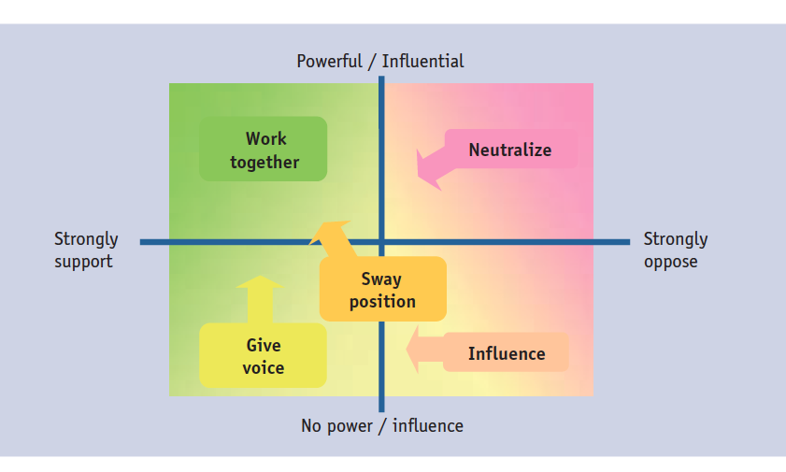
საკვანძო მნიშვნელობის დაინტერესებული მხარეები და ძალაუფლების ანალიზის ინსტრუმენტები
გავანეიტრალოთ
ერთად ვიმუშავოთ
მივცეთ გამოთქმის საშუალება/გავაძლიეროთ
გავლენა მოვახდინოთ

Slide 51
სოციალური ბარომეტრი

Slide 52
ჩვენი შეზღუდული გავლენა
Inputs,
activities,
outputs
Outcomes: ცვლილება ქცევაში/მოქმედებაში
Impact:ცვლილება ვითარებაში
(
ინტერესთა სფერო
კონტროლის სფერო
გავლენის სფერო
I
b
) Berg AB 2014
International Center on Conflict and Negotiation (ICCN) 2014

Slide 53
”თუ ფიქრობ რომ ძალზე პატარა ხარ, რომ გქონდეს რაიმე გავლენა, ცადე დაიძინო ოთახში, რომელშიც ერთი კოღოა”
International Center on Conflict and Negotiation (ICCN) 2014

